Slide 1
ГОУ «Малетинская специальная (коррекционная) школа – интернат»
Уборка территории
возле памятников погибшим односельчанам

Slide 2
26 января 2023 года школа – интернат приняла участие в акции по уборке территории возле памятников погибшим односельчанам.
Уборка - это прекрасный способ всем вместе пообщаться в неофициальной обстановке на открытом воздухе в зимний денёк, ведь порядок должен быть как в человеке, так и вокруг него, поэтому очистить снег просто необходимо.
И как приятно, проведя уборку, смотреть на мир, который стал ещё красивее благодаря нашим стараниям. Благоустройство памятного места - это, та малая часть наших дел, с помощью которых мы выражаем свою благодарность всем тем, кто оставил свою жизнь, ради мирного неба в будущем. И наша главная задача как можно дольше пронести эту память, через года. Будем вечно помнить и чтить память тех, кто ценой своей жизни подарил нам мир и свободу.
Вооружившись необходимым инвентарем, ребята и педагоги с удовольствием приводили в порядок территорию. Все трудились с большим душевным подъемом. Уставшие, но с отличным настроением закончили работу. Приятно было видеть результат своего труда, каждый внес в это дело частичку своего тепла, чистая территория возле памятника погибшим воинам радует глаз всех окружающих, везде чисто и красиво. Уборка прошла очень воодушевленно и активно, все были полны задора и желания ухаживать за своим селом — нашим общим домом.
Все были довольны собой и работой, которую сделали. Все потрудились на славу! Молодцы!!!

Slide 3
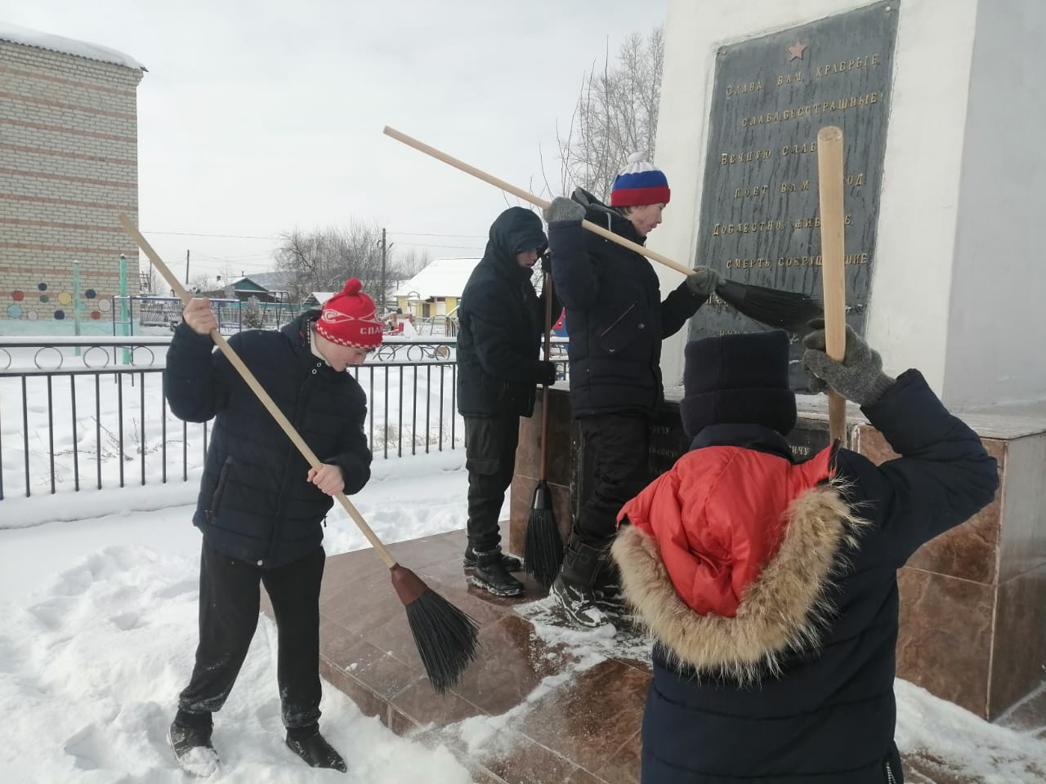
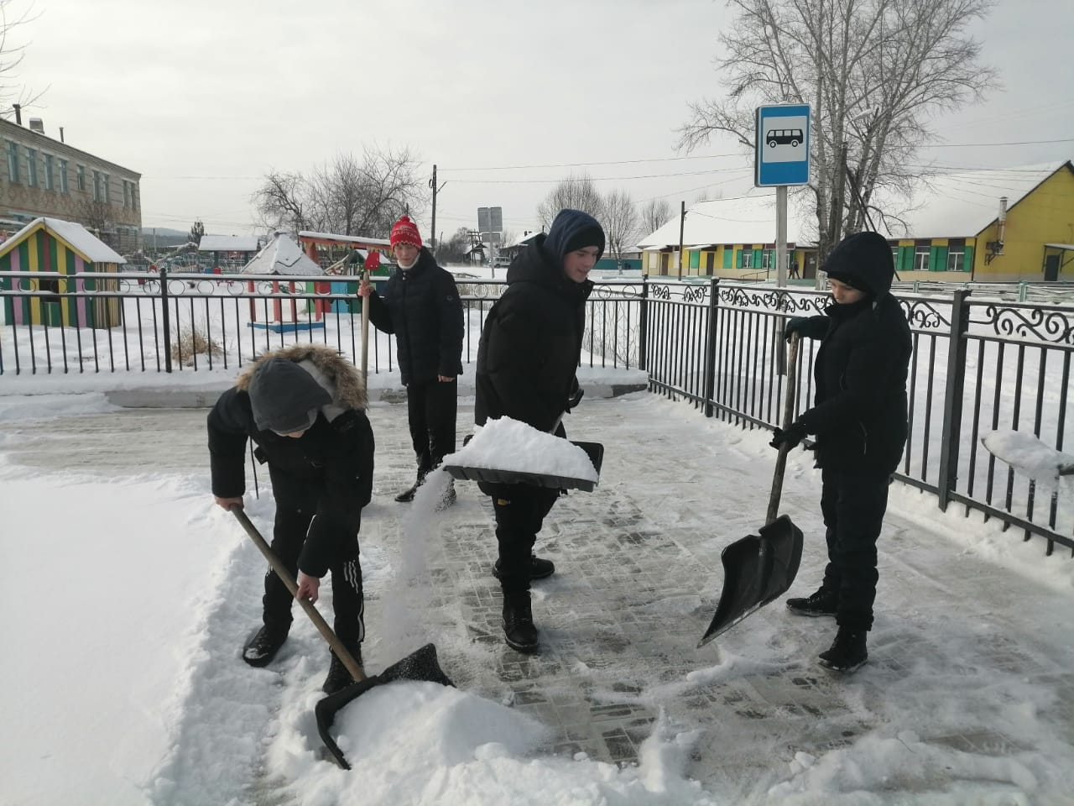

Slide 4
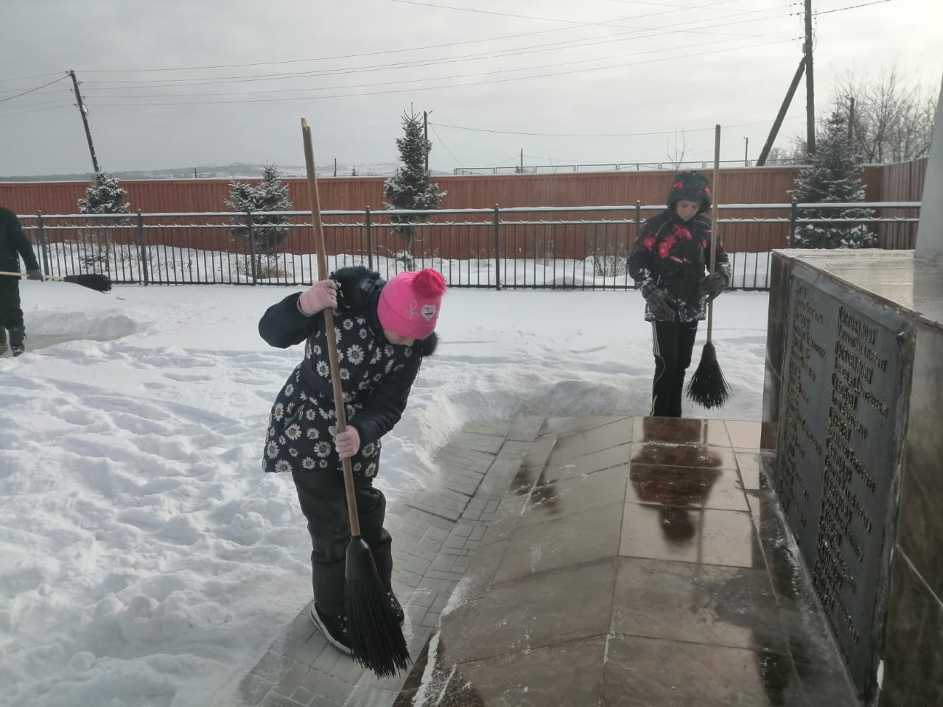
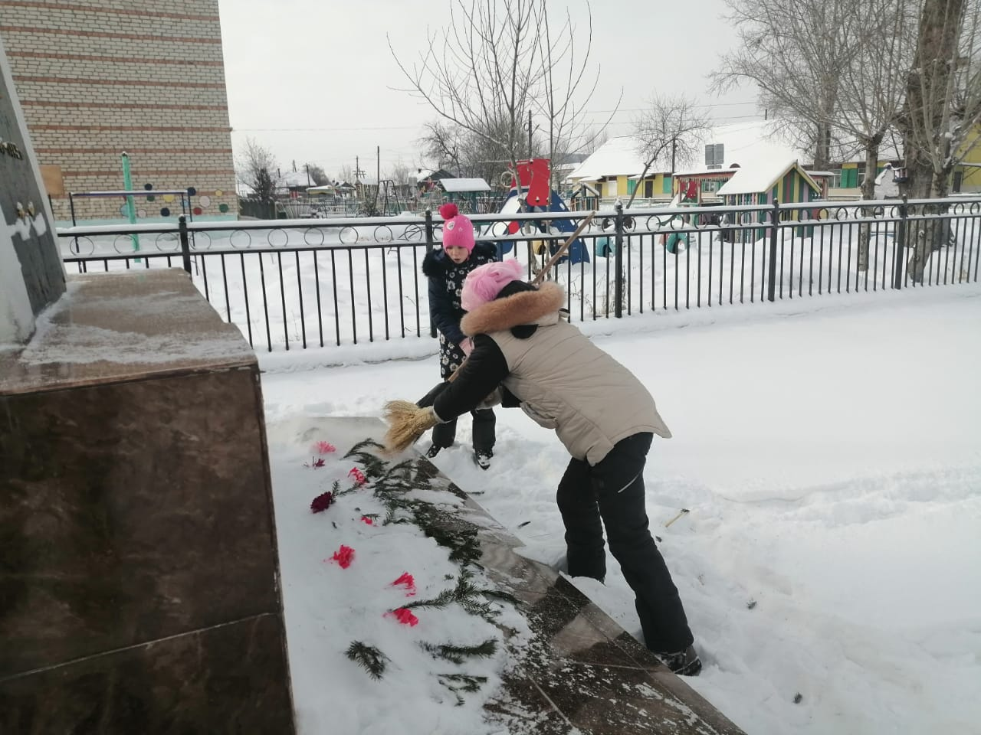

Slide 5
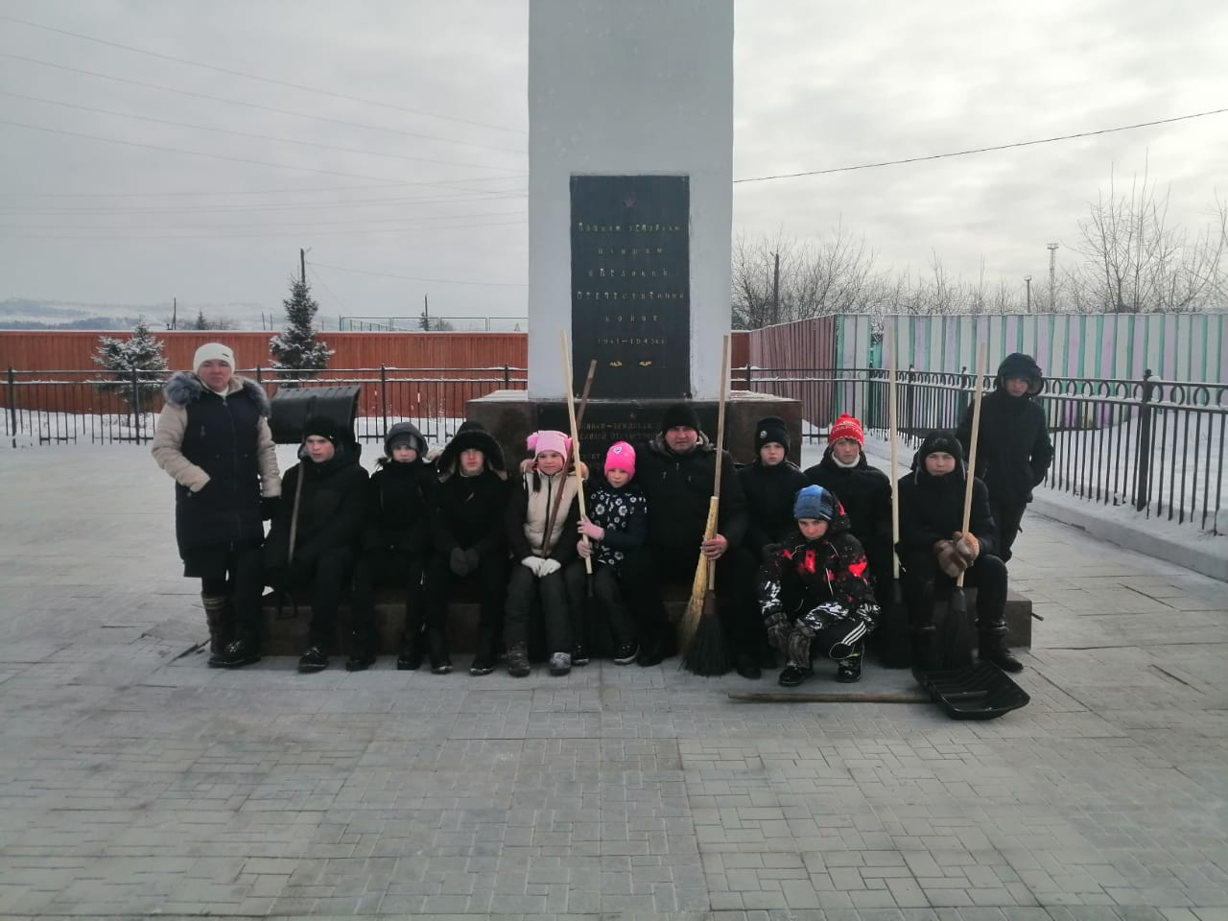

Slide 6
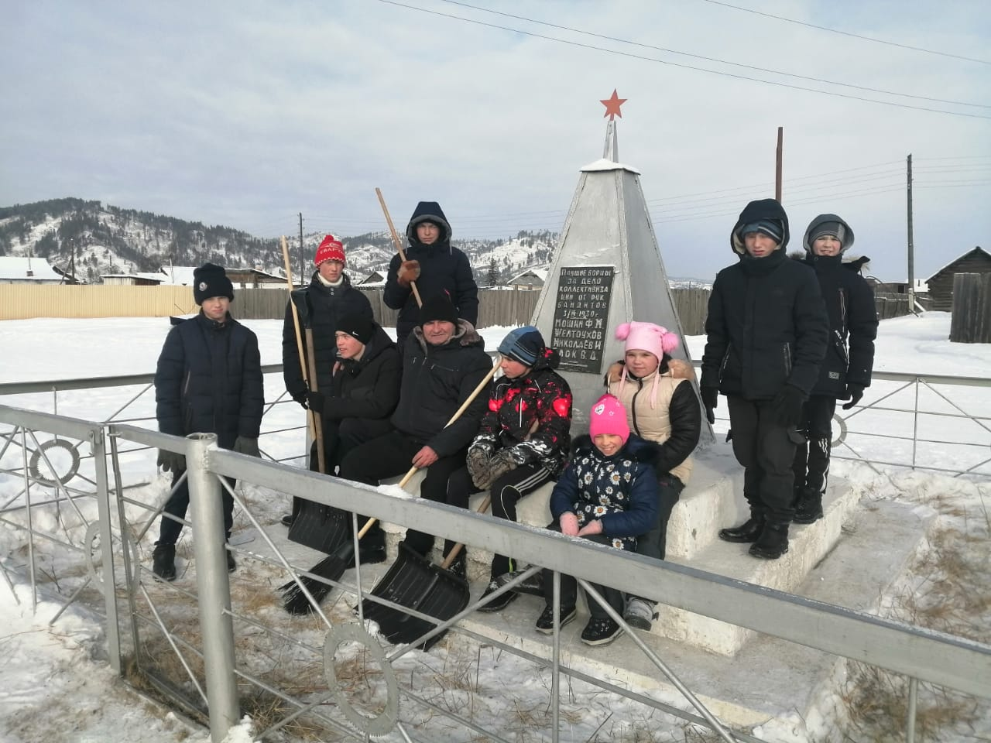
Территория возле памятника героем гражданской войны закреплена за нашей школой.
Воспитанники школы ежегодно добросовестно ухаживают за ней.

